Slide 1

高可用网站架构的设计与实现
汇报人：徐益峰 徐斌 宋信良 刘研 刘超杰 蔡建澳
汇报时间：2019年8月

Slide 2
项目背景
公司承接业务 腾云网络委托我司搭建电商网站 "云云".
项目要求:
1.主流服务器为主,方便后期维护.
2.高可用,承载高并发.
3.分布式.

Slide 3

团队介绍
大风科技有限公司
技术部运维小组 撒哈拉
团队座右铭: 人生就是一步一个脚印,没有捷径,相信自己的选择.
团队人数：6人
成员:
徐益峰 负责整体架构框架 ,搭建前端调度服务,维护前端服务器.
刘研 负责后端网页服务选型和搭建,后期维护.
蔡建澳 负责网站的深度优化.
刘超杰 负责共享存储服务搭建和服务器的维护.
宋信良 负责git服务搭建和维护
徐彬 负责服务器选型 ,硬件预算, 对于硬件有深刻的理解.

Slide 4
动态集群
ceph集群
调度器1
数据库
心跳监控
静态集群
git
调度器2
DNS服务器

Slide 5

keepalived + HAproxy
nginx web服务器
Ceph分布式存储 Git代码服务器 数据库服务器

Slide 6
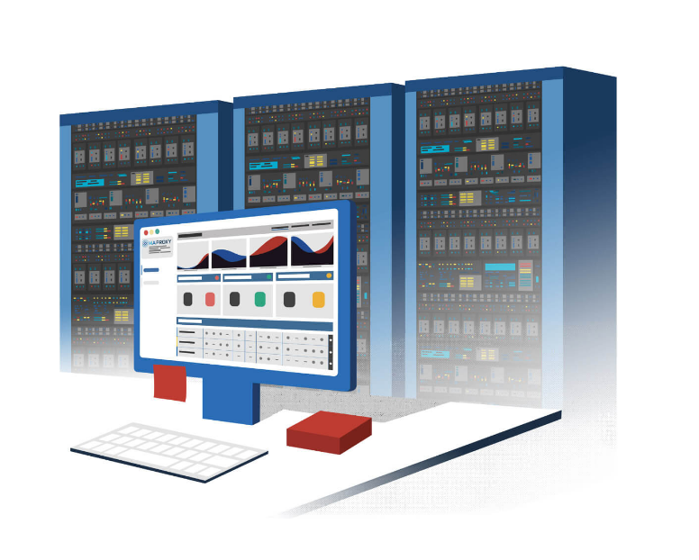
一. 前端调度
HAproxy:
高级健康检查
广泛的ACL系统
强大的代理功能

Slide 7

proxy1
动态集群
静态集群
DNS服务器

Slide 8

KEEPALIVED 核心:VRRP,防止单点故障.

Slide 9
proxy1
请求
动态集群
主
回复
请求
心跳监控
回复
心跳监控
回复
请求
备
请求
静态集群
proxy2
回复
DNS服务器

Slide 10
二. 后端web服务器
NGINX 1.性能更高
2.并发量更高
3.对cpu内存消耗更低
4.高度模块化的设计,
编写模块相对简单​
NGINX NGINX动静分离。
NGINX虚拟机,提供网页服务
HTTPS加密网站, 防止重要信息泄露

Slide 11
动态集群
proxy1
apaceh
web
php
请求
主
回复
请求
心跳监控
回复
心跳监控
回复
apaceh
web
请求
备
请求
proxy2
回复
静态集群
DNS服务器

Slide 12
NGINX 静态网页
NGINX 动态网页
以.HTML等为后缀,设计者把页面上所有东西都设定好、做死了。
动态页面的内容一般都是依靠服务器端的程序来生成的。

Slide 13
三 . Nginx服务器优化
1
查看服务器状态信息
2
优化Nginx数据包头缓存
3
服务器内存缓
Nginx服务器的优化
4
浏览器本地缓存静态数据
5
自定义返回给客户端的404错误页面
优化Nginx并发量
6
7
对页面进行压缩处理
8
日志切割

Slide 14
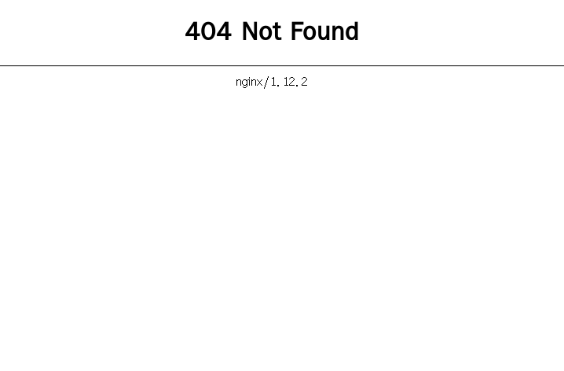
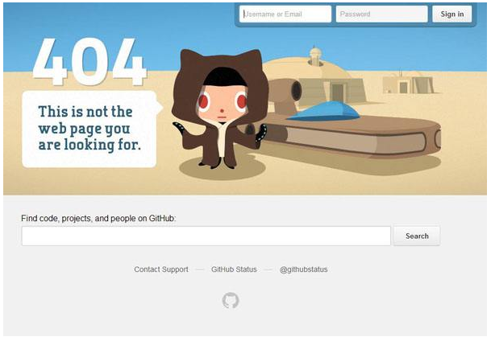
自定义返回给客户端的404错误页面

Slide 15
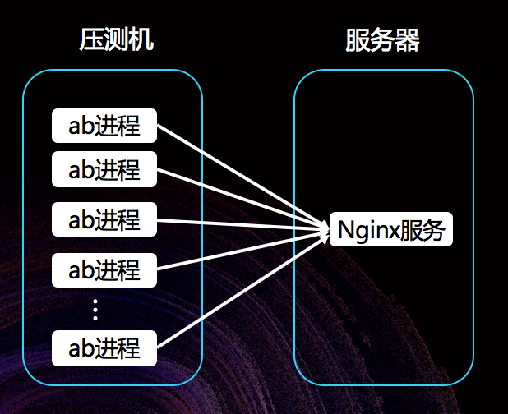
优化Nginx并发量
修改配置文件，修改内核参数，设置内核的临时参数

Slide 16
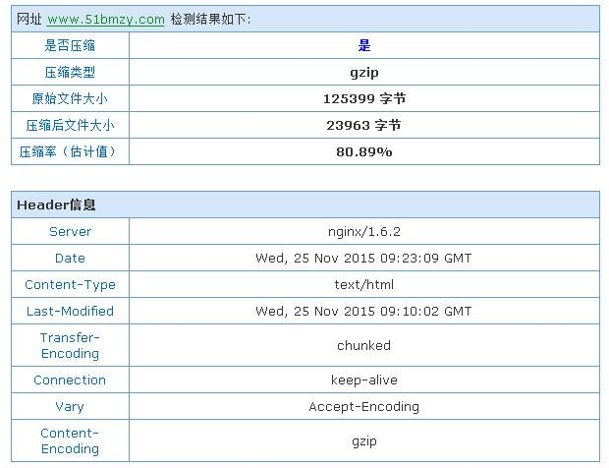
对页面进行压缩处理

Slide 17
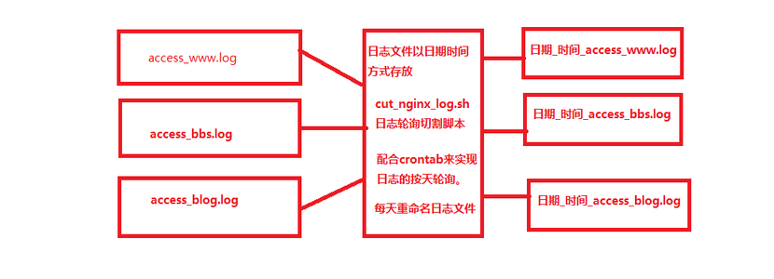
日志切割

Slide 18
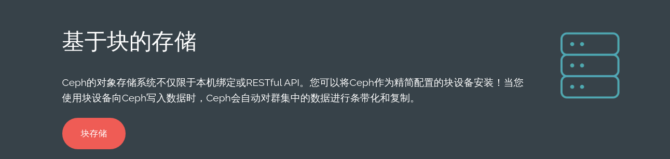


四. ceph分布式存储集群

Slide 19
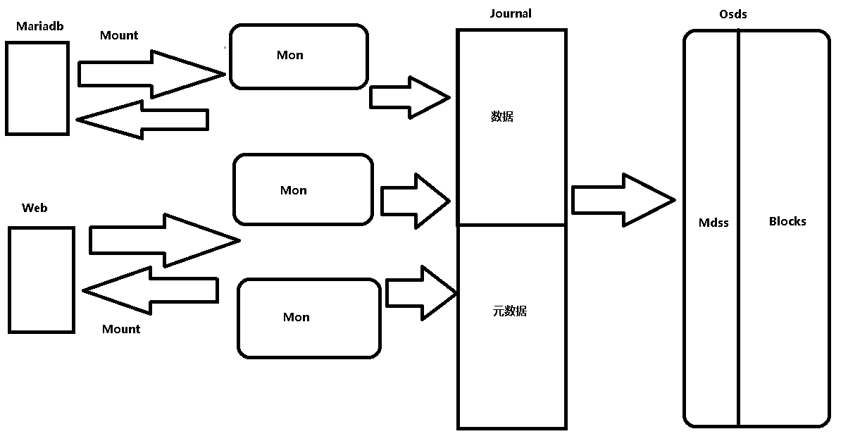
文件系统存储

Slide 20
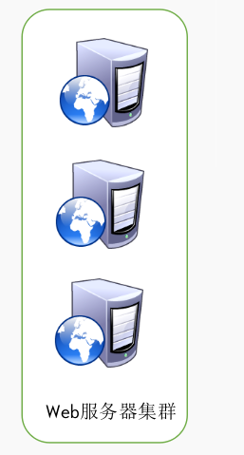
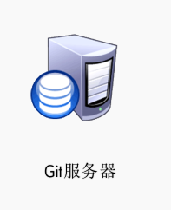
五. Git服务器
简单
高速,灵活
适合分布式
适用性强
克隆版本库
推送网页代码

Slide 21
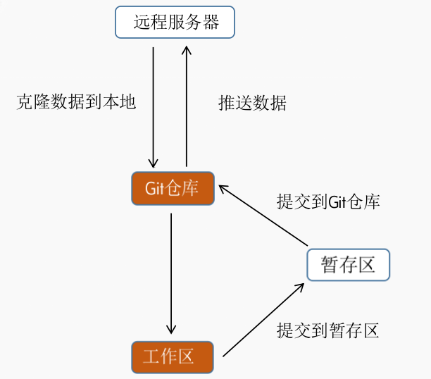
Git工作流程

Slide 22

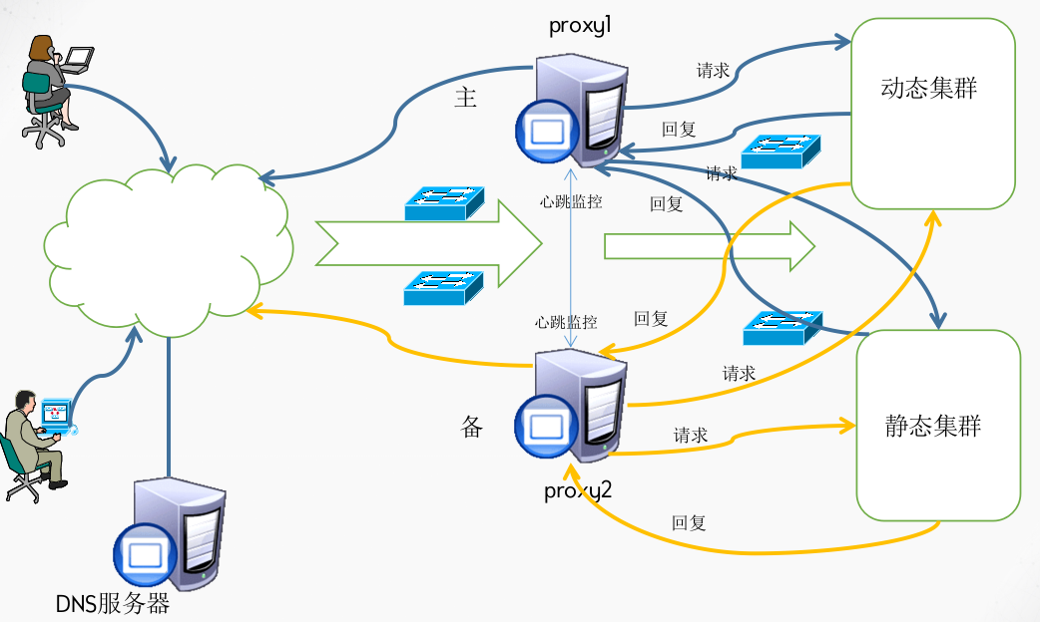
ceph集群
数据库集群
git

Slide 23
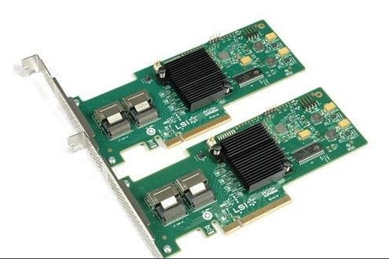
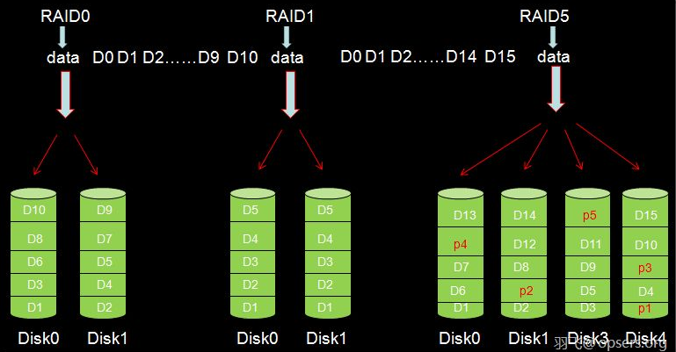
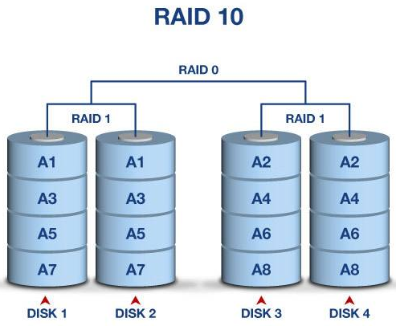
六.硬件选型及预算
关键词
服务器的种类,预算,raid类型.......

Slide 24
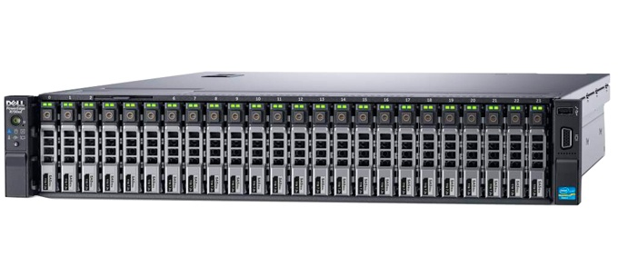
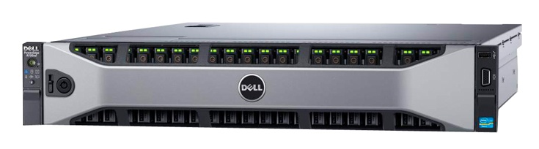
戴尔易安信PowerEdge R730XD 机架式服务器(Xeon E5-2603 v3/4GB/1TB/12)
英特尔 至强 银牌4110 2.1G最大CPU数量 2颗
内存容量 32GB
标配硬盘容量 4TB
最大硬盘容量 最高配备16个2.5英寸SAS/SATA/SSD，容量最大 122.88 TB
硬盘描述 32GB
最大CPU数量 2颗
CPU核心 六核
CPU类型 Intel 至强E5 v3
价格 20000元

Slide 25
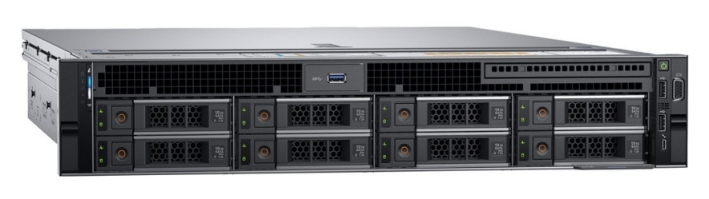
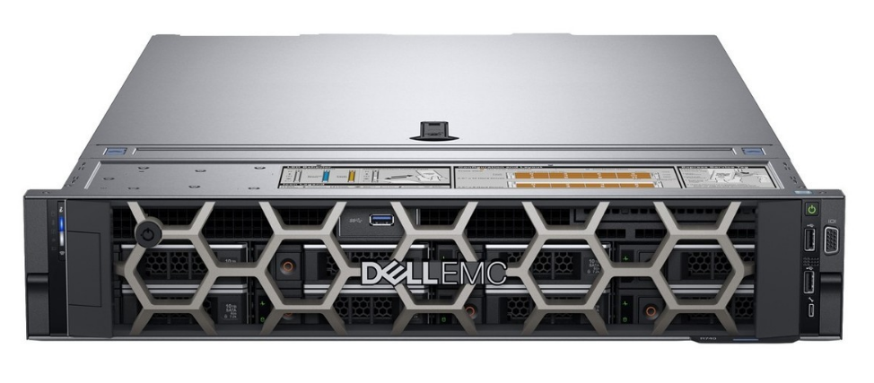
戴尔易安信PowerEdge R740 机架式服务器(R740-A420811CN)
英特尔 至强 银牌4110 2.1G
最大CPU数量 2颗
内存容量 32GB
标配硬盘容量 4TB
最大硬盘容量 最高配备16个2.5英寸SAS/SATA/SSD，容量最大 122.88 TB
硬盘描述 32GB
价格 40000元

Slide 26
用途 | 台数 | 服务器类型 | CPU | 内存 | 硬盘 | 接口类型 | 价格 | 合计 | 预算 50万
前端调度器 | 2 | DELL-R740 | E5-2650 | 64G | 10T | SAS | 45000 | 90000
web动态服务器 | 2 | DELL-R730 | E5-5218 | 32G | 25T | SAS | 30000 | 60000
web静态服务器 | 2 | DELL-R730 | E5-5218 | 16G | 20T | SAS | 25000 | 50000
数据库服务器 | 2 | DELL-R430 | E5-2630 | 16G | 20T | SAS | 25000 | 50000
ceph服务器 | 7 | DELL-R730 | E5-2603 | 10G | 15T | SAS | 18000 | 126000
git服务器 | 1 | DELL-R640 | E5-2603 | 8G | 12T | SAS | 15000 | 15000 | 总计 39万

Slide 27
人在一起叫聚会,心在一起叫团队.

Slide 28
THANKS

